Slide 1
Информационно-библиотечный центр МБОУ СОШ с.Калинка
Творческий проект
Пока в России Пушкин длится, метелям
не задуть свечу

Slide 2
Цель проекта: привлечение внимания школьников к творчеству А.С. Пушкина и к чтению как важному фактору их успешности в обществе
Задачи проекта:
Познакомить детей с творчеством великого русского поэта и писателя А.С. Пушкина;
Прививать обучающим любовь к творчеству А.С. Пушкина;
Способствовать формированию интереса к книгам, литературным произведениям
Раскрыть творческие возможности читателей;

Slide 3
Данный проект был разработан ИБЦ школы с целью расширения знаний о жизни и творчестве великого поэта, а также с целью привлечения школьников к чтению путем приобщения к богатствам великой русской художественной литературы.
Проект предполагает краткосрочный характер. Окончание проекта было приурочено к 6 июня – Пушкинскому дню в России.
Партнерами проекта стали учителя русского языка и литературы, учителя ИЗО и технологии школы, родители, воспитатели МБДОУ с.Калинка «Звездочка».
В ходе подготовительного этапа была создана рабочая группа, разработан проект и составлен план мероприятий.

Slide 4
«В сказочном царстве Пушкина» … «там ступа с Бабою-Ягой идет, бредет сама собой…»

Slide 5
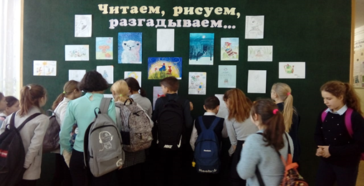
Литературный марафон «Читаем, рисуем, разгадываем»
В течение апреля-мая ребята читали произведения А.С. Пушкина, рисовали любимых литературных героев, составляли кроссворды, ребусы.
Итогом стала выставка детских работ.

Slide 6
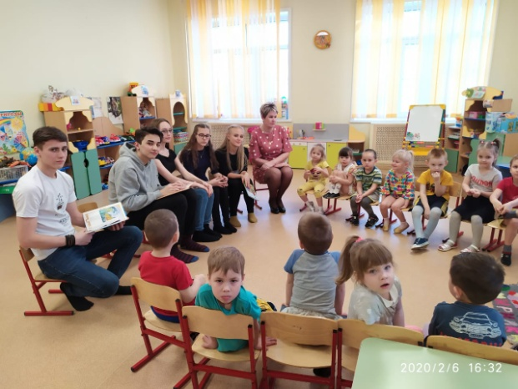
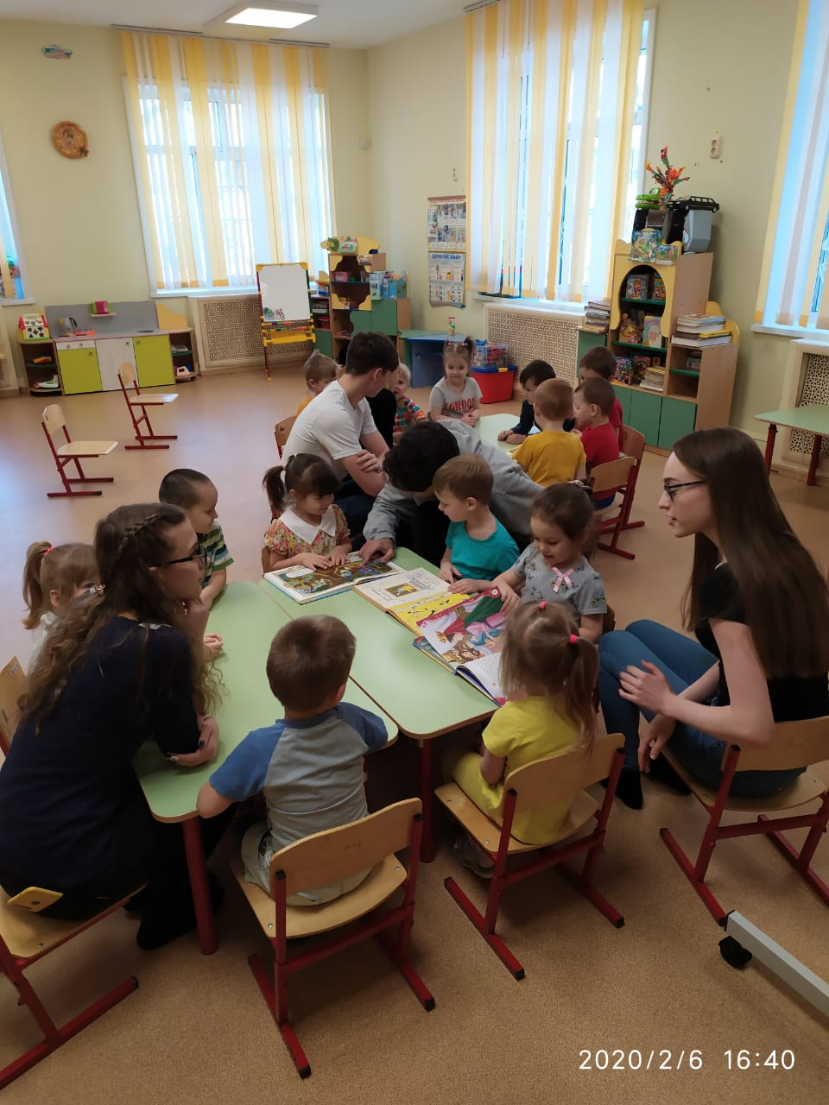
Волонтерская акция «Старшие – младшим: читаем вместе

Slide 7
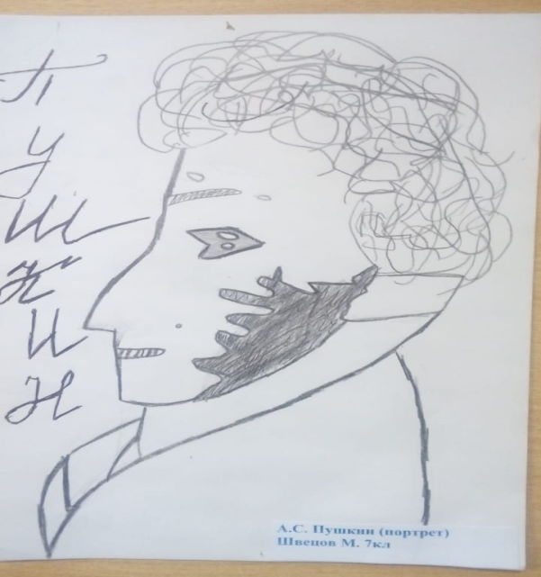
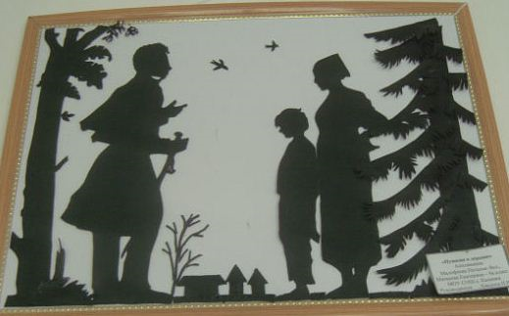
«Мой Пушкин»

Slide 8
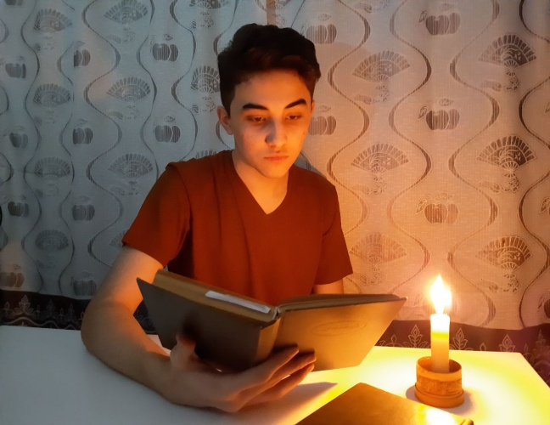
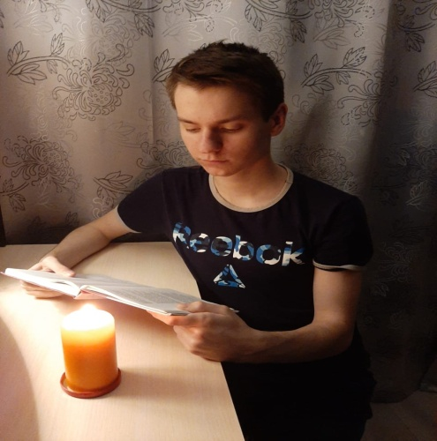
Сетевая акция «Онегин при свечах» Сетевая акция стала итоговым мероприятием проекта и была приурочена к Пушкинскому дню в России.
https://cloud.mail.ru/public/y3Cy/5kXVguE6Z
(ссылка на видеофайл)

Slide 9
Результат реализации проекта
В ходе реализации проекта учащиеся получили определенные знания о жизни и творчестве писателя, познакомились с его произведениями, стали активными участниками мероприятий, сумели показать свои творческие способности.
В перспективе планируется продолжить работу по знакомству с русской художественной литературой с целью развития познавательных способностей школьников посредством создания образовательных проектов и инновационных библиотечных мероприятий.

Slide 10
Читайте Пушкина, друзья! И думайте над каждым словом. Не прочитать его нельзя, А, прочитав, вернитесь снова!

Slide 11
Литература
Черных А.Г. Сетевые проекты как инновационная форма продвижения книги и чтения в школьной библиотеке [Электронный ресурс] . Режим доступа: https://urok.1sept.ru/articles/684055)
Мухамадеева Л.И. Сетевые образовательные проекты как механизм продвижения чтения детей и подростков / Л.И.Мухамадеева // Школьная библиотека. – 2018. –N 3. – С. 54.
Седова С. Е. Массовая работа в библиотеке: традиции и инновации [Электронный ресурс] / С. Е. Седова // Calaméo : сайт. – [М.], 2014. – Режим доступа: http://www.docme.ru/doc/271960/massovaya-rabota-v-biblioteke
Опарина, Н. П. Игровые формы и методы в работе детских библиотек:
учебно-методическое пособие / Н. П. Опарина. – М.: Литера, 2010. – 135 с.
Терц А. А. Прогулки с Пушкиным, СПб.: Наука, 1993. 150 с.
www.pushkiniada.ru
Волонтёрское движение и библиотеки: метод, рекомендации / Центральная библиотека им. Ю. Гагарина, организационно-методический отдел; сост. О. П.Федотова. - Новочебоксарск, 2018. – 18с

